Slide 2
Contents
１ 〇〇〇〇
２ 〇〇〇〇
３ 〇〇〇〇
４ 〇〇〇〇
５ 〇〇〇〇

Slide 4

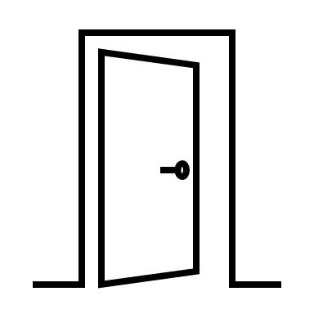





顧客アカウント登録
ログイン・ログアウト
購入履歴検索
カテゴリ別商品検索
商品購入
キャンセル
確定
フロント

Slide 5






ログイン・ログアウト
商品検索
新商品登録
商品修正
商品削除
商品カテゴリ登録
購入履歴検索履歴
注文ステータス更新
担当者アカウント
登録

Slide 8
・
・
・
〇〇〇〇
・
・
・
〇〇〇〇
・
・
・
〇〇〇〇

